Slide 1
AKTYWNIE I ZDROWO

Slide 2
Według badań Narodowego Instytutu Zdrowia Publicznego, w Polsce choroby układu krążenia są zdecydowanie największym zagrożeniem życia.
Ocenia się, że choroby układu krążenia przyczyniają się do 23% straty potencjalnych lat życia wśród mężczyzn i do 19% wśród kobiet.

Slide 3
Światowa Organizacja Zdrowia wskazała najistotniejsze czynniki ryzyka w przypadku chorób układu krążenia.
Większość z nich można ograniczyć
lub całkowicie wyeliminować !

Slide 4
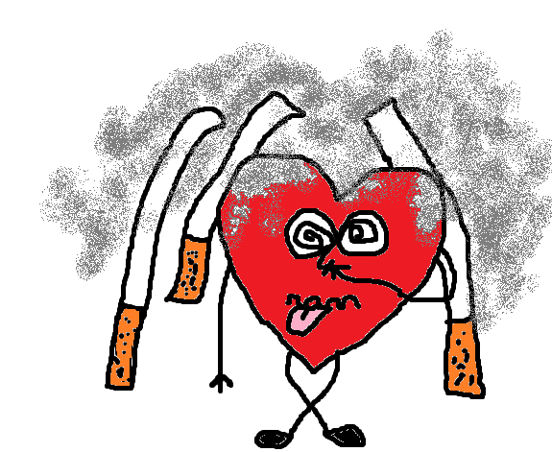
NIE PAL
Każdy papieros skraca życie o 5 minut.
Paczka papierosów to już półtorej godziny …

Slide 5
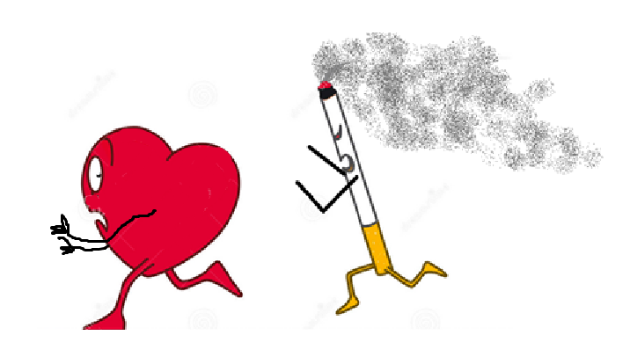
Każdy papieros
to morderca
Twojego serca !

Slide 6
OGRANICZ
ALKOHOL
Nadmierne spożywanie alkoholu niszczy organizm. Ciśnienie krwi rośnie, serce musi pracować intensywniej…

Slide 7
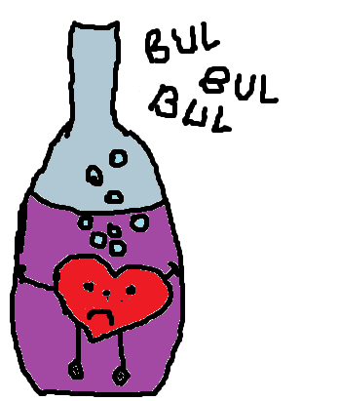
Czy to w puszce,
czy w butelce,
alkohol niszczy
Twoje serce !

Slide 8
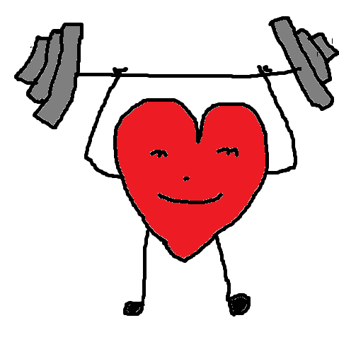
RUSZAJ SIĘ
Aktywność fizyczna udoskonala ciało, opóźnia starzenie
i poprawia nastrój. Zmniejsza też ryzyko występowania chorób układu krążenia.

Slide 9
Czy to w dresie,
czy w sweterku,
śmigaj dużo
na rowerku !

Slide 10
ODDYCHAJ PRAWIDŁOWO
Głębokie oddychanie przeponą łagodzi stres, uczucie bólu, dodaje energii.

Slide 11
Gdy chcesz czuć się
lekko, zdrowo,
oddychaj prawidłowo !

Slide 12
ZRELAKSUJ SIĘ
Ciągły pośpiech, nadmiar obowiązków, zgiełk, prowadzą do napięć
i niepokoju.
Stres nadmiernie obciąża serce.

Slide 13
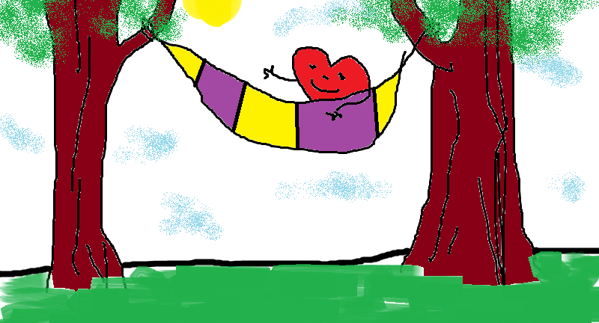
Biegaj po łące,
spaceruj po lesie,
twoje serduszko
zapomni o stresie !

Slide 14
MYŚL POZYTYWNIE, ŚMIEJ SIĘ
Śmiech jest skutecznym sposobem na wzmocnienie systemu odpornościowego człowieka.

Slide 15
Gdy chcesz zdrowe mieć
serduszko,
śmiej się więcej,
moja duszko !

Slide 16
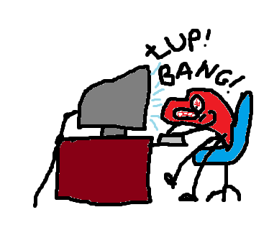
KOMPUTERA I TELEFONU UŻYWAJ ROZSĄDNIE
Ceń swój czas, świat wirtualny zastąp realnym. Na spacer nie zabieraj telefonu, niech nie zaprząta twoich myśli.

Slide 17
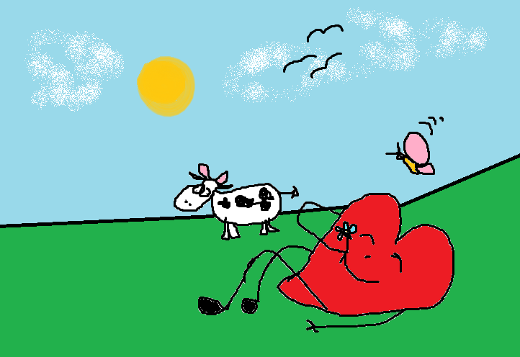
Komputera, telefonu
używaj bezpiecznie.
Znajdź czas na relaks,
koniecznie !

Slide 18
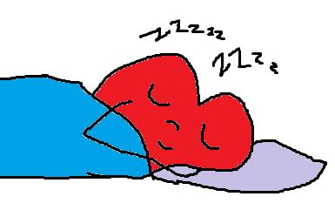
ŚPIJ SPOKOJNIE
Spokojny, długi sen rozjaśnia i porządkuje myśli, regeneruje organizm, obniża ciśnienie krwi, podnosi odporność.

Slide 19
Śpij spokojnie
i bezpiecznie –
6 – 8 godzin,
koniecznie !

Slide 20
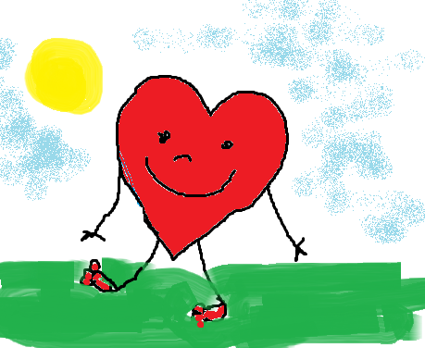
Hartuj ciało
Hartowanie sprzyja zachowaniu prawidłowej odporności organizmu. Serce potrzebuje tlenu, dobrze jest spać przy otwartym oknie, często wietrzyć pomieszczenia.

Slide 21
Żeby ciało zahartować,
musisz boso spacerować !

Slide 22
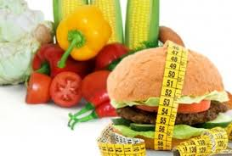
JEDZ MNIEJ
W profilaktyce chorób serca niezwykle ważne jest prawidłowe odżywianie, szczególnie zapobieganie otyłości.

Slide 23
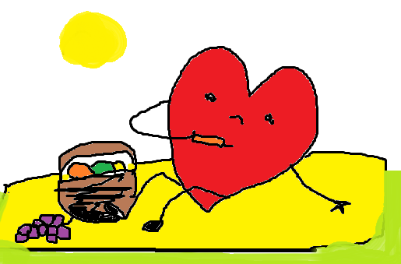
Chipsy trują Cię powoli,
zjedz marchewkę –
to nie boli !

Slide 24
BADAJ SIĘ
Regularne badania profilaktyczne pozwalają uniknąć wielu chorób układu krążenia.

Slide 25
Echo serca, EKG,
by być zdrowym,
badaj się !

Slide 26
Warzyw dużo, tłuszczu mało,
śmiej się dużo, hartuj ciało,
skreśl alkohol, papierosy,
niech ci wiatr rozwiewa włosy.
Ciesz się życiem, sercem zdrowym,
krajobrazem kolorowym,
gdy wokoło w pełnej krasie,
nadbużańskie masz Podlasie !

Slide 27
Prezentację wykonała Emilia Kłoczko

